Slide 1
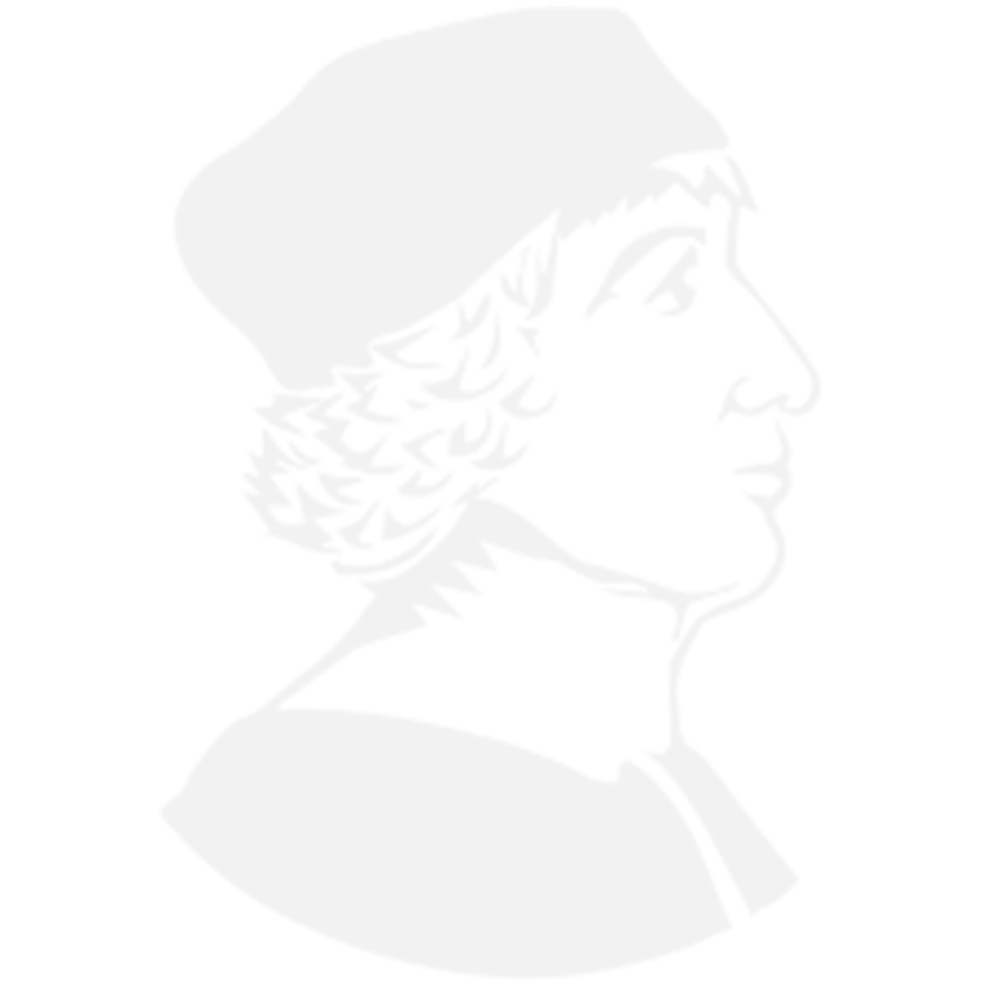
INSTITUTO NEBRIJA
Reconocimiento de imágenes mediante aprendizaje profundo
Autor: Martín Vilasánchez Freijomil
Tutor: Rubén González Martín

Slide 2
Índice
Introducción
Objetivos
Marco teórico
Enfoque y método seguido
Resultados
Conclusiones

Slide 3
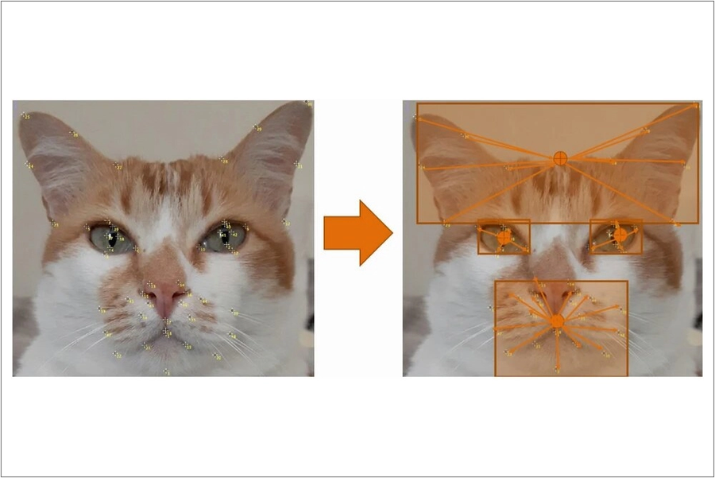
Exploraremos el reconocimiento automático de imágenes, cuya finalidad es construir un clasificador que sea capaz de distinguir entre diez mil clases de seres vivos.
Introducción
Haremos uso de redes neuronales convolucionales (CNN) para la construcción de nuestro modelo.
El conjunto de datos que utilizaremos para entrenar y validar nuestro modelo ha sido descargado de “iNat Challenge 2021 - FGVC8”.

Slide 4


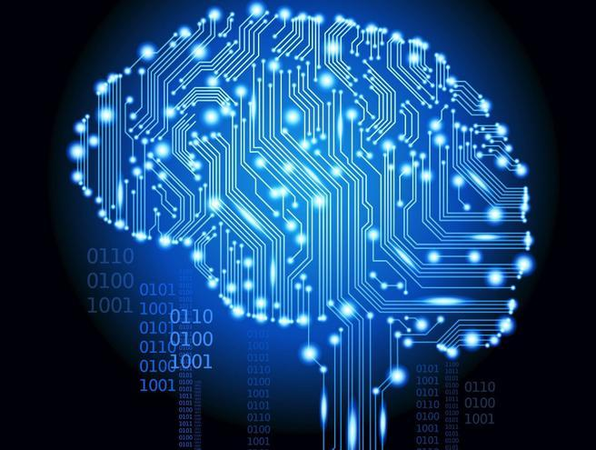
Implementar un clasificador de imágenes, capaz de reconocer y clasificar imágenes de seres vivos: animales, hongos y plantas.
Objetivos
Desarrollar un clasificador basado en redes neuronales convolucionales.
1
Comprender el funcionamiento de diferentes modelos de redes neuronales convolucionales y entrenarlos.
Establecer criterios de seleccion del modelo.
2
Analizar los resultados de los entrenamientos de los diferentes modelos.
Utilizar frameworks y librerías relacionadas con el aprendizaje profundo.
3
Familiarizarse con el manejo de las herramientas con mayor implantación dentro del aprendizaje profundo.
4
Hacer una prueba de concepto.
Desarrollar una aplicación web

Slide 5
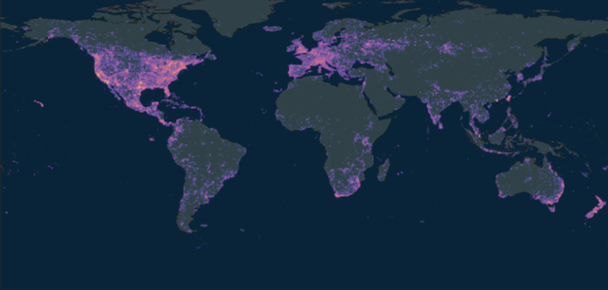

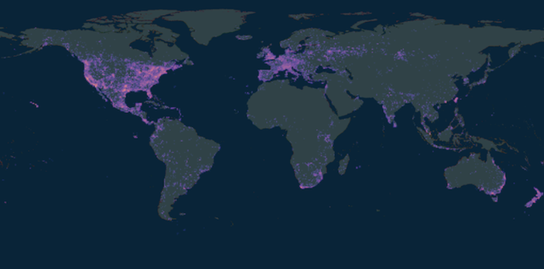
Marco teórico
Arthur Samuel (1959, IBM): acuñó el término machine learning o aprendizaje automático como el campo de estudio que confiere a los ordenadores la capacidad de aprender sin ser programados explícitamente.
Aprendizaje Supervisado
Reentranamiento del algoritmo
Optimización de variables
Conjunto de datos de entranamiento
X
Conjunto de datos de validación
Conjunto de entrenamiento
Y
Selección variable definida
Algoritmo de análisis
Algoritmo de verificación
Conjunto de validación

Slide 6



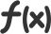
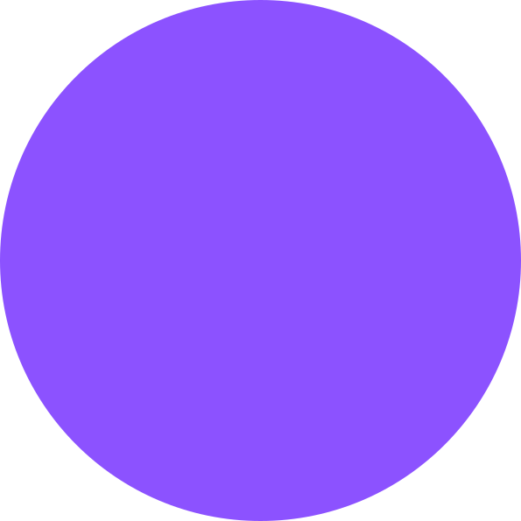

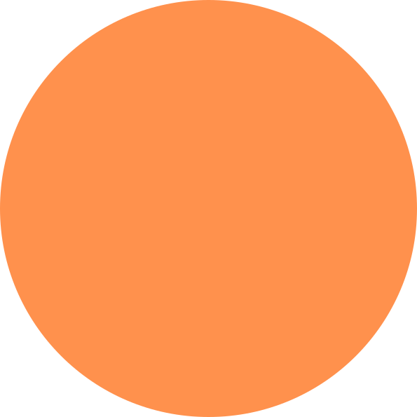

Redes
Neuronales
Capa de entrada
Capas ocultas
Capa de salida
X1
Bias
b
x1
w1
Función de
activación
X2
y1
Valores de
entrada
x2
w2
Salida
y
x3
w3
X3
y2
Pesos
X4
Función de activación
Suma ponderada

Slide 7
Redes Neuronales Convolucionales
Mapa de segmentación
de entrada
Mapa de segmentación
de salida
50 | 50 | 50 | 50 | 50 | 50
50 | 230 | 230 | 230 | 230 | 50
50 | 230 | 50 | 50 | 50 | 50
50 | 230 | 230 | 230 | 50 | 50
50 | 230 | 50 | 50 | 50 | 50
50 | 230 | 230 | 230 | 230 | 50
50 | 50 | 50 | 50 | 50 | 50
100
Capa de
entrada
Capa de
convolución
Capa de
agrupamiento
Capa totalmente
conectada
Capa de
salida
x
Extracción de
características
Clasificación
0 | 1 | 0
1 | -2 | 1
0 | 1 | 0
=
0 | 50 | 0
50 | -460 | 230
0 | 230 | 0
KERNEL

Slide 8


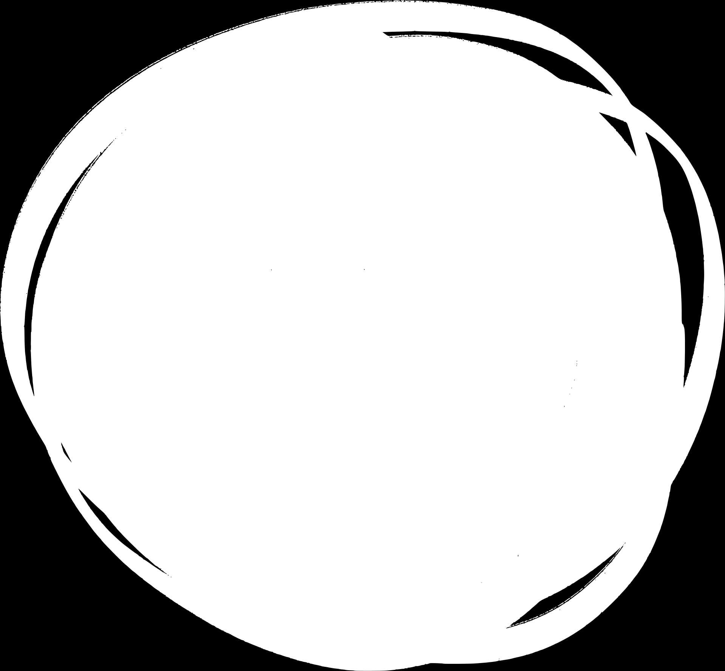




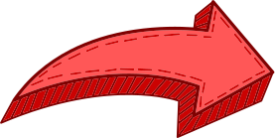





Enfoque y método seguido
FrontEnd
Metadatos
Minimalista,
desarrollado en HTML nativo
Pandas dataframe.
Contiene el nombre común la clasificación taxonómica de todas las especies
Estudio de las redes CNN y sus diferentes arquitecturas.
Análisis del conjunto de datos.
Pre-procesado del conjunto de datos e implementación de los modelos.
Entrenamiento y selección del modelo.
Prueba de concepto: desarrollo de una aplicación web.
BACKEND
Red Neuronal entrenada con nuestro conjunto de datos
EfficientNet v2 Small

Slide 9
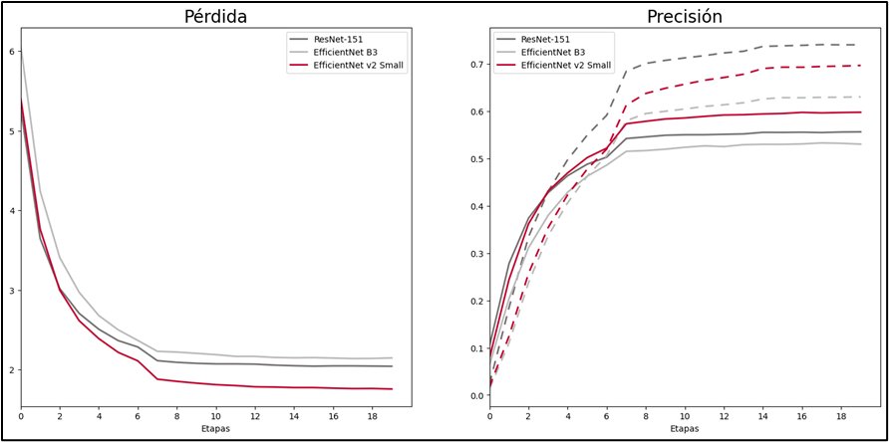
Modelo | Valor de pérdida | porcentaje de precisión
ResNet-50 | 2,0433 | 55,66%
EfficientNet B3 | 2,1402 | 53,31%
EfficientNet v2 Small | 1,7577 | 59,82%
Resultados
Fuente:
Elaboración propia

Slide 10
Conclusiones
No ha funcionado el aprendizaje por transferencia.
1
En el entrenamiento de los diferentes modelos, cuando hemos aplicado el aprendizaje por transferencia ha dado peores resultados.
Entrenar otros modelos.
2
YOLO (You Only Look Once). Se compone de 137 capas convolucionales preentrenadas y existen herramientas de código abierto que nos permiten adaptar el entrenamiento de las últimas 25 capas
Elección del entorno de trabajo
3
El entrenamiento de la mayoría de los modelos se nos ha ido por encima de las 24 horas. Realizando 25 etapas de entrenamiento. Deberíamos de emplear un equipo con mas memoria RAM y dos GPUs.

Slide 11
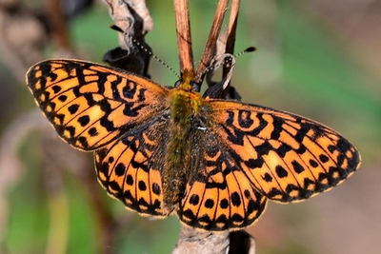
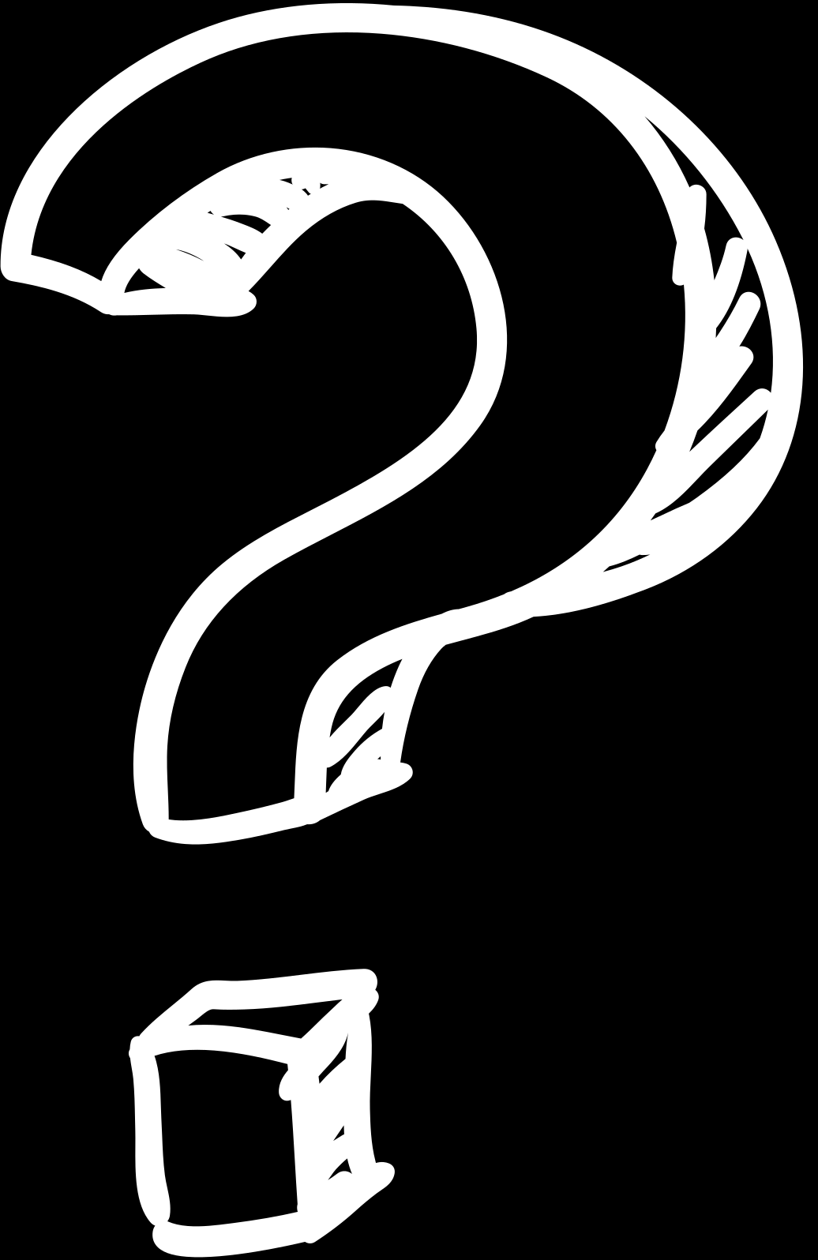
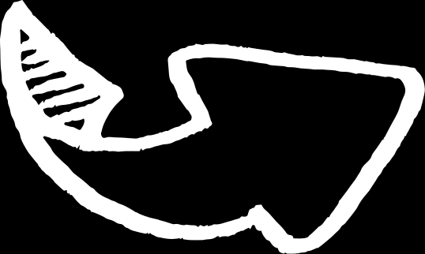
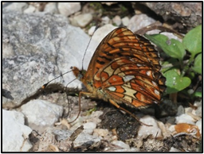
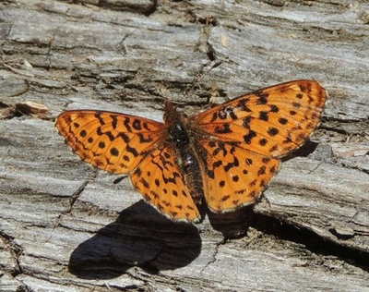
Conclusiones
Pearl-bordered Fritillary
¿porqué no ha funcionado el aprendizaje por transferencia en nuestro caso?
ImageNet está formado por 1.000 categorías diferentes, frente a las 10.000 categorías de nuestro modelo.
La similitud visual entre categorías diferentes
Pacific Fritillary

Slide 12
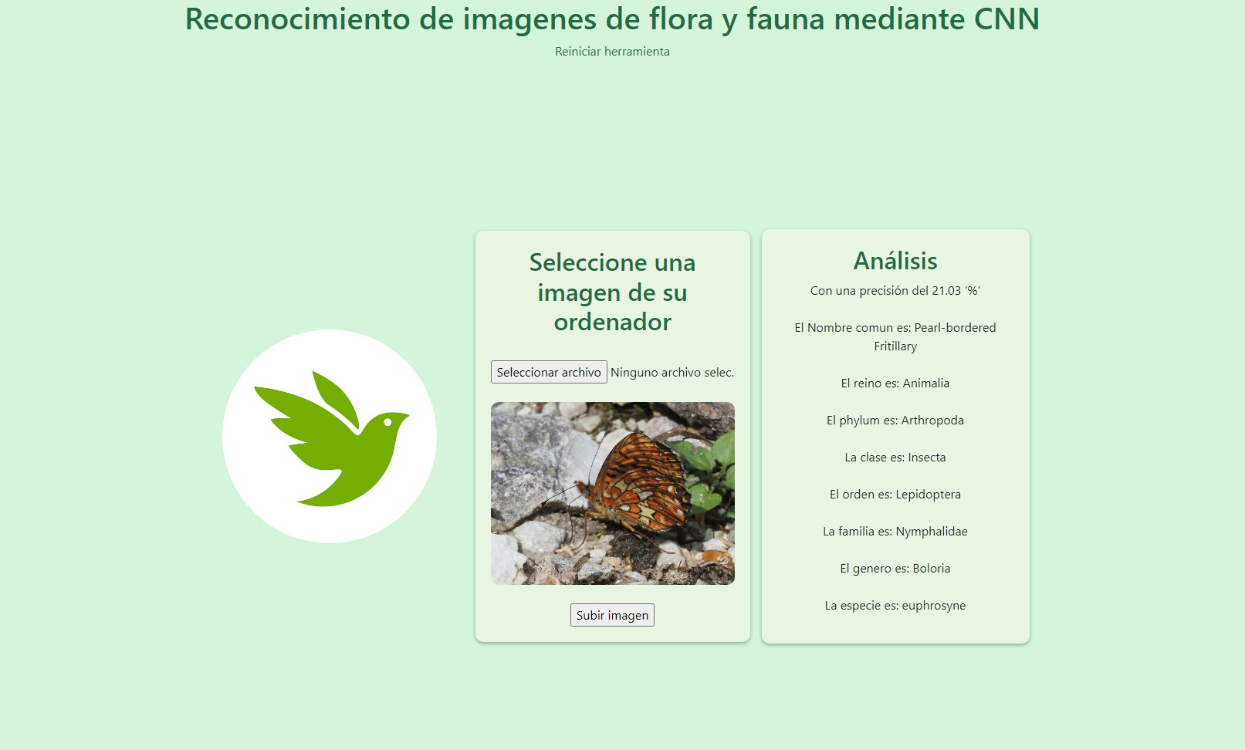


Slide 13

Muchas gracias
JUNIO
2023

